Slide 1
Notes:
1

Slide 2
O PROCESSO DE ADESÃO E ELABORAÇÃO DO CONTRATO ORGANIZATIVO DE AÇÃO PÚBLICA DA SAÚDE
10ª REGIÃO DE SAÚDE
LIMOEIRO DO NORTE

Slide 3
RELATO DE EXPERIÊNCIA

Slide 4
MARCO LEGAL DE REFERÊNCIA
Constituição Federal de 1988
Art 198. As ações e serviços públicos de saúde integram uma rede regionalizada e hierarquizada e constituem um SISTEMA ÚNICO, organizado de acordo com as seguintes diretrizes;
Descentralização, com direção única em cada esfera de governo;
Atendimento integral
Participação da comunidade

Slide 6
MARCO LEGAL DE REFERÊNCIA
Decreto 7508/11, de 28 de Junho de 2011
Regulamenta a lei 8080/90 para dispor sobre a organização do SUS, o planejamento da saúde e a articulação interfederativa e dá outras providências.
Principais Vertentes:
Maior TRANSPARÊNCIA NA GESTÃO DO SUS;
Mais SEGURANÇA JURIDICA nas Relações Interfederativas;
Maior CONTROLE SOCIAL.

Slide 7
MARCO LEGAL DE REFERÊNCIA
DECRETO 7508/11
Capitulo I – Das disposições preliminares – (Art.1º e Art.2º )
Capitulo II – Da organização do SUS – (Art.3º ao Art.14)
Seção I – Das Regiões de Saúde.
Seção II – Da Hierarquização.
Capitulo III – Do Planejamento da Saúde (Art. 15 ao Art. 19)

Slide 8
MARCO LEGAL DE REFERÊNCIA
DECRETO 7508/11
Capitulo IV – Da Assistência a Saúde (Art. 20 ao Art. 29)
Seção I – da RENASES.
Seção II – da RENAME.
Capitulo V – Da Articulação Interfederativa – (Art.30 ao 41)
Seção I – das Comissões Intergestores.
Seção II - do Contrato Organizativo da Ação Pública da Saúde.
Capitulo VI – Das disposições finais(Art. 42 ao 45)

Slide 9
O PONTO DE PARTIDA
A Decisão do Executivo Estadual

Slide 10
Passos do processo de construção do COAP
Acordo político firmado entre os entes envolvidos: Governo do Estado/Secretaria da Saúde, APRECE/COSEMS-Ce, e Secretaria de Gestão Estratégica e Participativa- SGEP/MS
Informação e sensibilização dos gestores: Prefeitos e Secretários Municipais de Saúde
Informação e sensibilização dos Procuradores e Assessores Jurídicos
Definição dos Momentos de Elaboração do COAP e Agenda de Compromisso

Slide 11
Passos do processo de construção do COAP
NÍVEL CENTRAL
Preparação das Equipes Regionais: coordenadores e assessores técnico da SESA
Elaboração dos instrumentos de planejamento integrantes do COAP: Mapa da Saúde, Mapa de Metas dos Indicadores e da Programação Geral de Ações e Serviços de Saúde(modelo padrão)

Slide 12
Passos do processo de construção do COAP
NÍVEL CENTRAL
Monitoramento e recondução do processo de elaboração do COAP;
Análise de consistência interna e ajustes dos instrumentos de planejamento
Pactuação e aprovação dos COAP’s nas CIR.

Slide 13
Passos do Processo de Construção do COAP
NÍVEL REGIONAL
Apresentação, e discussão em reunião ampliada do Colegiado Interno de Gestão (CIG) e GTS da Coordenadoria Regional.
ITEM | INSTRUMENTO | REFERÊNCIA
1 | Normas e Fluxos | Resolução CIT Nº 03/12
2 | Minuta da Estrutura do COAP | CIT de Dez/11
3 | Metas e Indicadores | CIT de Março/12
4 | Regras de Transição Pacto - Decreto | CIT de Abril/12

Slide 14
Passos do Processo de Construção do COAP
NÍVEL REGIONAL
Composição do GRUPO CONDUTOR REGIONAL e a divisão de responsabilidades em conformidade com cada parte do COAP.

Slide 15
PARTES | SUB-DIVISÕES | ÁREA TÉCNICA
Parte I – Responsabilidades Organizativas |  | Apoio Institucional
Parte II – Responsabilidades Executivas | Diretrizes, Objetivos, metas regionais e indicadores | APS
 | Anexo I – Mapa da Saúde Atual | Apoio Institucional e Assessoria Técnica
 | Anexo II – Programação Geral de Ações e Serviços da Saúde; Mapa de Investimentos na região | Controle e Avaliação e Regulação
 | Anexo III – Programação de Referências | Controle e Avaliação e Regulação

Slide 16
Passos do Processo de Construção do COAP
PARTES | SUB-DIVISÕES | ÁREA TÉCNICA
Parte III – Responsabilidades Orçamentário - Financeiras | Responsabilidades dos entes federativos pelo financiamento tripartite do COAP na Região | Gestão, Planejamento e Financiamento

Slide 17
Passos do Processo de Construção do COAP
PARTES | SUB-DIVISÕES | ÁREA TÉCNICA
Parte IV – Responsabilidades pelo Monitoramento Avaliação e Auditoria | Padrão Nacional IDSUS Metas do Contrato | SNA Regional CIR CMS RAG Controle Externo

Slide 18
Passos do Processo de Construção do COAP
NÍVEL REGIONAL
Convocação da CIR – Comissão Intergestora Regional
Apresentação do Processo de Elaboração do COAP;
Apropriação dos Conteúdos e procedimentos técnicos e operacionais com vistas a pactuação e aprovação;
Conhecimento do cronograma para conclusão de cada parte;
Participação da Assessoria Jurídica das Prefeituras Municipais.

Slide 19
Passos do Processo de Construção do COAP
NÍVEL REGIONAL
Convocação das Câmaras Técnicas
Planejamento, Gestão e Financiamento;
Atenção Primária;
Vigilância à Saúde;
Controle, Avaliação, Regulação e Auditoria.

Slide 20
O PROCESSO DE ELABORAÇÃO

Slide 21
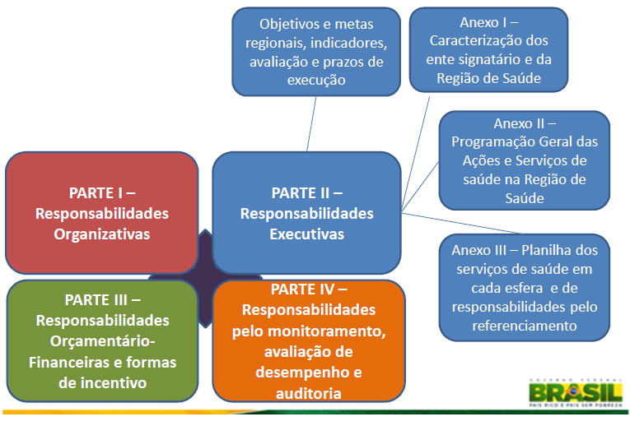
ESTRUTURA FORMAL DO COAP

Slide 22
PARTE I DAS RESPONSABILIDADES ORGANIZATIVAS
Padrão Nacional contendo os funcionamentos organizativos que se traduzem como a unicidade conceitual dos SUS e compromissos interfederativos

Slide 23
PARTE I - DAS RESPONSABILIDADES ORGANIZATIVAS
COAP | REFERÊNCIAS | PRODUTO
Preenchimento da Minuta de Contrato (Região) | Pacto de Gestão /TCG; Diretrizes para construção da RENASES e RENAME; Decreto 7508/11; Portaria 1559/08; Portaria 4279/10 Protocolos de Mesa de Negociação; Portaria 399 e 204/07 | Minuta adequadamente preenchida

Slide 24
Parte II Das Responsabilidades Executivas
Objetivos Plurianuais e Metas Regionais Anuais
Indicadores e Forma de Avaliação
Prazo de Execução

Slide 25
Parte II - Das Responsabilidades Executivas
COAP | REFERÊNCIAS | PRODUTO
Objetivos Regionais Plurianuais | Diretrizes do Plano Nacional de Saúde, pacto pela Saúde e diretrizes para implantação do Decreto 7508/11 Diretrizes Estaduais e Municipais Planejamento Regional Integrado | Quadro de Metas, Indicadores, definidos e pactuados
Metas e Indicadores | Diretrizes do Plano Nacional de Saúde, Pacto pela Saúde, políticas prioritárias e indicadores de Desempenho do SUS; Planejamento Regional Integrado; Metas que visam o fortalecimento das regiões de saúde, o planejamento, a construção das bases do financiamento. | Documento Municipal Documento Regional

Slide 26
Parte II - Das Responsabilidades Executivas
COAP | REFERÊNCIAS | PRODUTO
Anexo I – Mapa da Saúde | CNES, Capacidade instalada, caracterização da região; Dados do IBGE; IPECE – Inst. de Pesquisa e Estratégia Econômica; Sistemas de Informação em Saúde; FNS e FUNDES DATASUS INCRA | Mapas Elaborados - Mapa Municipal - Mapa Regional

Slide 27
Parte II - Das Responsabilidades Executivas
COAP | REFERÊNCIAS | PRODUTO
Anexo II – Programação Geral de Ações e Serviços de Saúde | PPI e programação atuais; Mapa de Metas(investimentos previstos na região); Programação geral de ações e serviços de saúde de acordo com as prioridades do planejamento Regional Integrado; Mapa de Metas(novos investimentos). | Identificação dos Vazios Assistenciais; Planilhas de Investimentos com recursos das três esferas.

Slide 28
Parte II - Das Responsabilidades Executivas e Anexos
COAP | REFERÊNCIAS | PRODUTO
Anexo III – Relação dos Serviços de Saúde em cada esfera de governo e as respectivas responsabilidades pela referenciamento do usuário | Referências pactuadas PCEP | Programação de Referências

Slide 29
PARTE III DAS RESPONSABILIDADES ORÇAMENTÁRIO - FINANCEIRAS

Slide 30
PARTE III - DAS RESPONSABILIDADES ORÇAMENTÁRIO - FINANCEIRAS
COAP | REFERÊNCIAS | PRODUTO
As responsabilidades dos entes pelo financiamento da Região | Regras do financiamento dos três entes, com recursos dos três entes organizados em blocos de financiamento. Port.399/06 Recurso Federal – Port. 204/07 Revisão dos blocos de financiamento. PPI, PDR, Planilha Financeira que demonstra a aplicação de recursos de cada ente. | Planilhas com demonstrativos dos repasses financeiros por bloco e por ente signatário.

Slide 31
PARTE IV DO MONITORAMENTO E AVALIAÇÃO DE DESEMPENHO E AUDITORIA

Slide 32
PARTE IV DO MONITORAMENTO E AVALIAÇÃO DE DESEMPENHO E AUDITORIA
COAP | REFERÊNCIAS | PRODUTO
Monitoramento | Relatório Anual de Gestão – SARGSUS; Desenvolvimento da Gestão do Contrato entre as três esferas de governo; Aprimoramento dos sistemas de informação como meta na parte II do COAP; Mapa da Saúde | SARGSUS – Alimentado; Relatório de Monitoramento.

Slide 33
PARTE IV DO MONITORAMENTO E AVALIAÇÃO DE DESEMPENHO E AUDITORIA
COAP | REFERÊNCIAS | PRODUTO
Auditoria | Fortalecimento do SNA com definição do seu papel. | Auditorias realizadas
Avaliação de Desempenho | Metas e indicadores da Parte I e II do COAP IDSUS PMAQ Qualifar – SUS Índice do Desempenho do COAP HÓRUS | Metas Alcançadas Equipes Certificadas pelo PMAQ Hórus implantado

Slide 34
Relação de Instrumentos
Contrato (Preenchido);
Quadro de Metas e Indicadores;
Mapa da Saúde;
Programações:
PPI
Programação das Ações de Vigilância
Referência
Plano de Metas/Investimentos

Slide 35
Relação de Instrumentos
Planilhas demonstrativas dos Recursos:
Fundo a fundo
Custeio
Investimento

Slide 36
Relação de Instrumentos
Parecer Técnico – jurídico elaborado;
COAP – Pactuado na CIR;
COAP – Homologado na CIB-CE;
Assinatura do COAP Dezembro de 2012

Slide 37
Uma construção coletiva

Slide 38
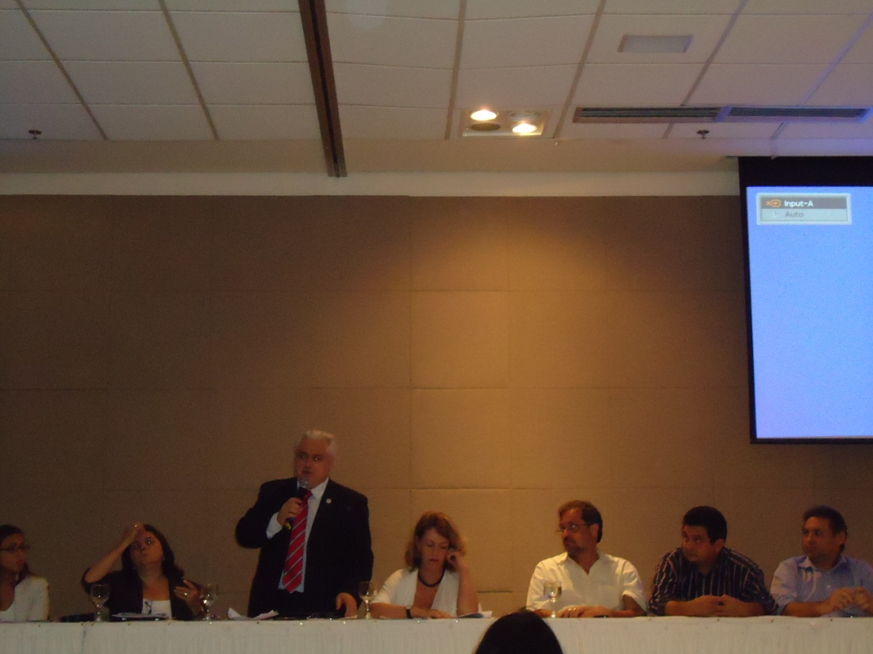
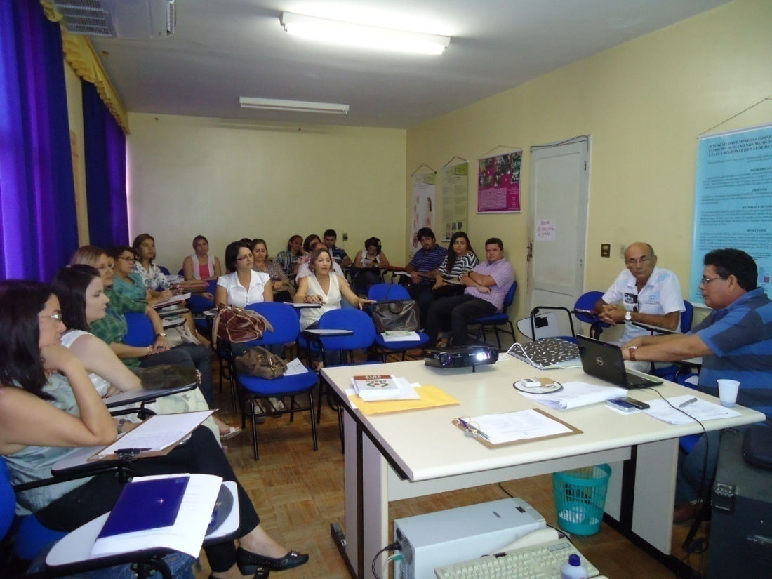
COAP
2012-2013

Slide 39
Assinatura do COAP 2012

Slide 40
“Há um tempo em que é preciso abandonar as roupas usadas, que já tem a forma do nosso corpo, e esquecer os nossos caminhos, que nos levam sempre aos mesmos lugares. É o tempo da travessia: e, se não ousarmos fazê-la, teremos ficado, para sempre, à margem de nós mesmos”.
Fernando Pessoa

